Slide 1
软件工程导论
李必信
bx.li@seu.edu.cn
Notes:
1.自我介绍

Slide 2
1.课程基本情况
学时数：32
学分数：2.5
教材： Software Engineering: A Practitioner's Approach (sixth edition), SEPA, 6/e. 作者：R. S. Pressman
考核方式
  期末考试 （80%）
  平时[(随堂测试+作业)+课程作业][10%+10%]
课堂要求：迟到…no!手机…close!
Notes:
课堂要求
1)迟到问题
2)手机问题
3）总归，不可影响他人

Slide 3
软件工程理论体系
1968/1969, NATO
软件工程理论体系
指导
指导
软件开发实践
  软件工程概念
  软件过程
  软件开发方法
  软件模型
  编程语言
  开发环境与工具
  ……
软件工程管理
  风险管理(risk)
  人员管理(people)
  项目管理(project)
  过程管理(process)
  产品管理(product)
  质量管理与控制
  ……

Slide 4
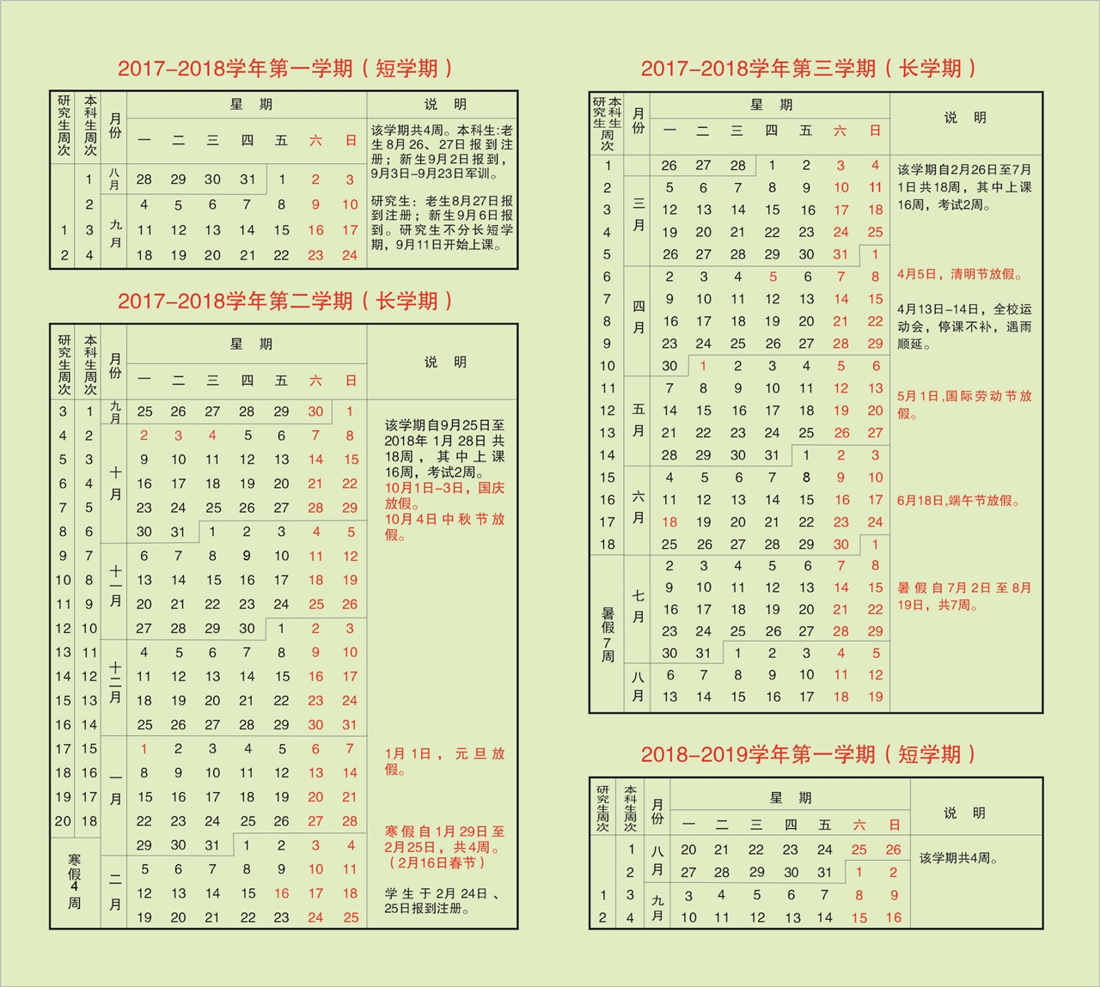

Slide 5
Q & A
Thank You !
http://ise.seu.edu.cn

